Slide 1
JSP
JSTL & EL

Slide 2
JSP
taglib 지시자는
JSP 기능을 확장할 때 사용하는
사용자 정의 태그의 집합을 의미합니다.
한마디로 JSP 태그(액션 태그)가
지원하지 못하는 부분을
사용자가 직접 작성하여 그 태그를 불러다 사용하겠다는 말입니다.

Slide 3
JSP
core

Slide 4
JSP
예제 01.

Slide 5
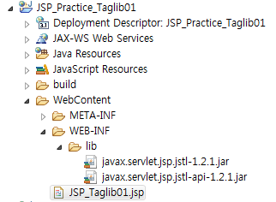
프로젝트 구성

Slide 6
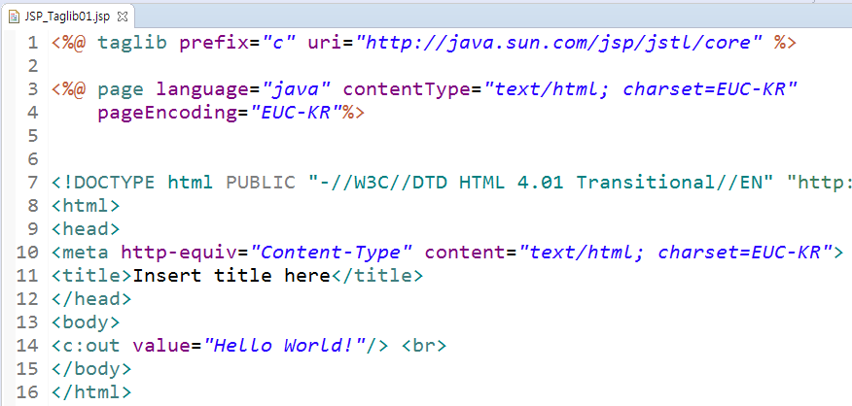
코드

Slide 7

실행결과

Slide 8
JSP
예제 02.

Slide 9
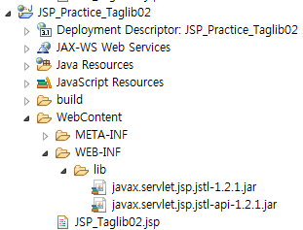
프로젝트 구성

Slide 10
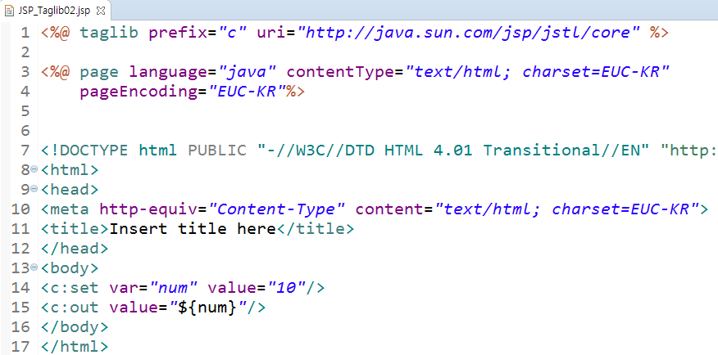
코드

Slide 11

실행결과

Slide 12
JSP
예제 03.

Slide 13
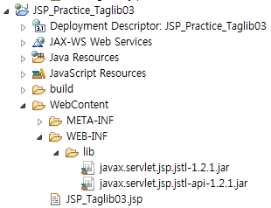
프로젝트 구성

Slide 14
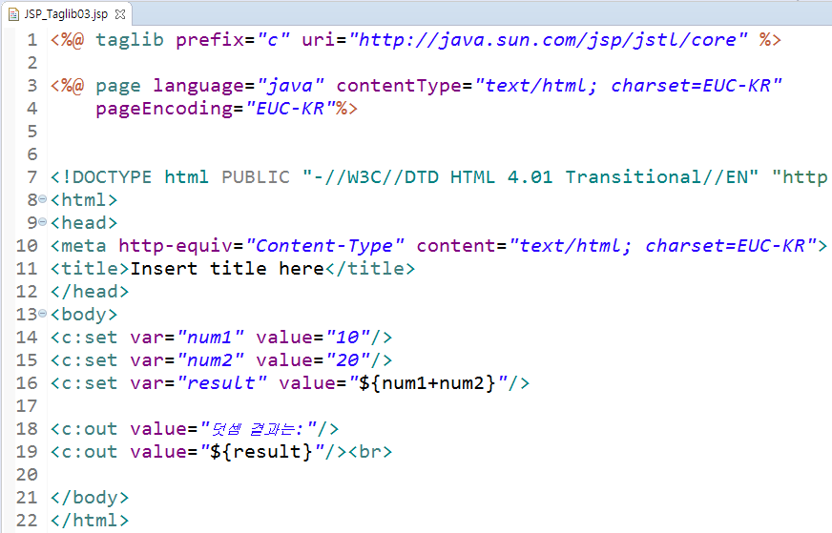
코드

Slide 15

실행결과

Slide 16
JSP
예제 04.

Slide 17
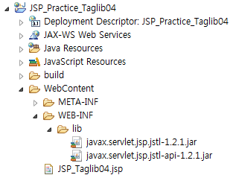
프로젝트 구성

Slide 18
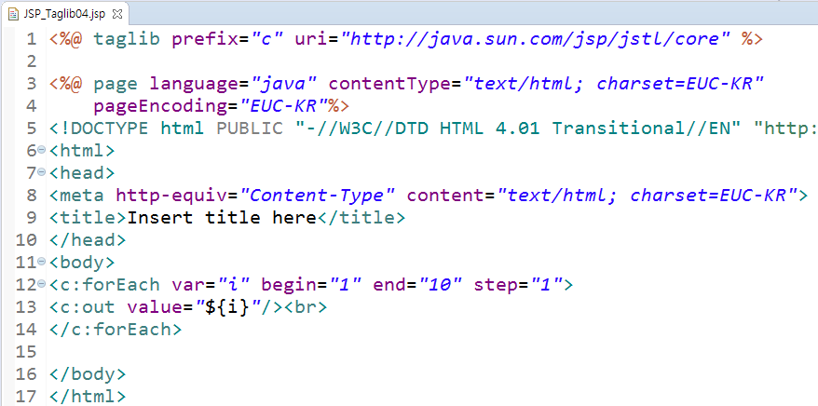
코드

Slide 19
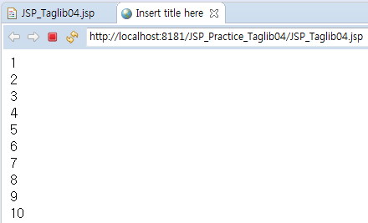
실행결과

Slide 20
JSP
예제 05.

Slide 21
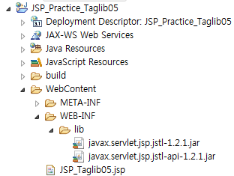
프로젝트 구성

Slide 22
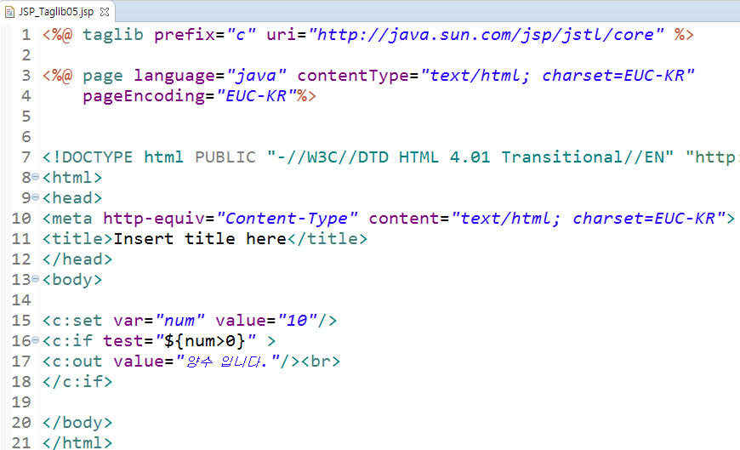
코드

Slide 23

실행결과

Slide 24

JSP
예제 06.

Slide 25
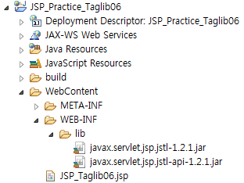
프로젝트 구성

Slide 26
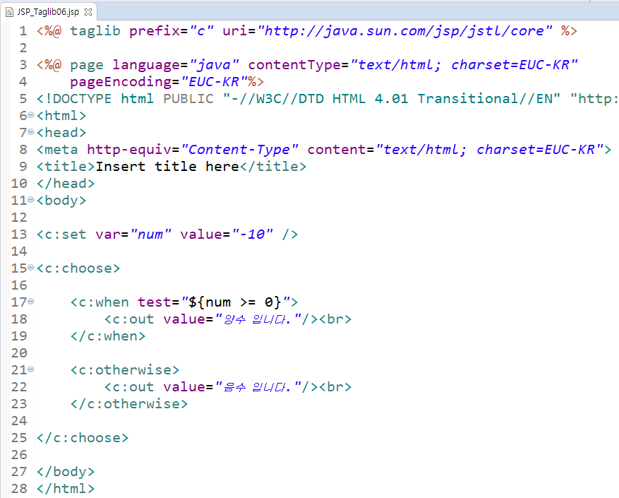
코드

Slide 27

실행결과

Slide 28
JSP
예제 07.

Slide 29
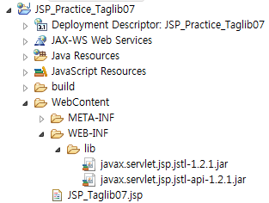
프로젝트 구성

Slide 30
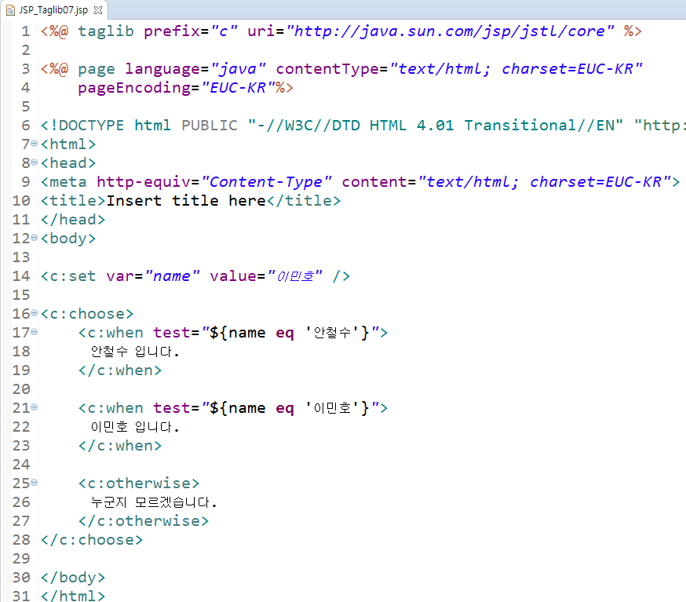
코드

Slide 31

실행결과

Slide 32
JSP
예제 08.

Slide 33
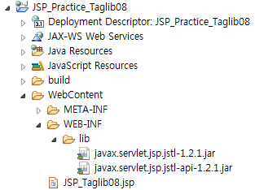
프로젝트 구성

Slide 34
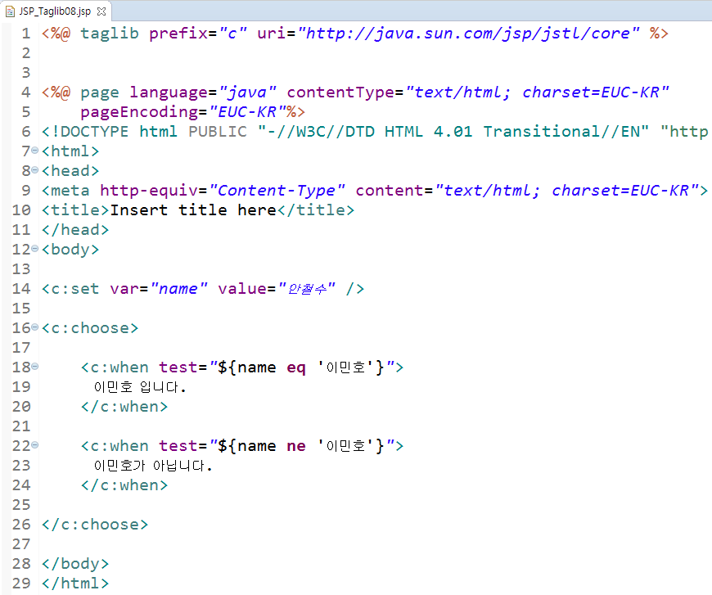
코드

Slide 35

실행결과

Slide 36
JSP
예제 09.

Slide 37
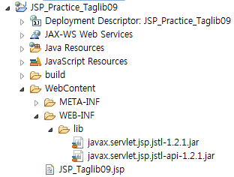
프로젝트 구성

Slide 38
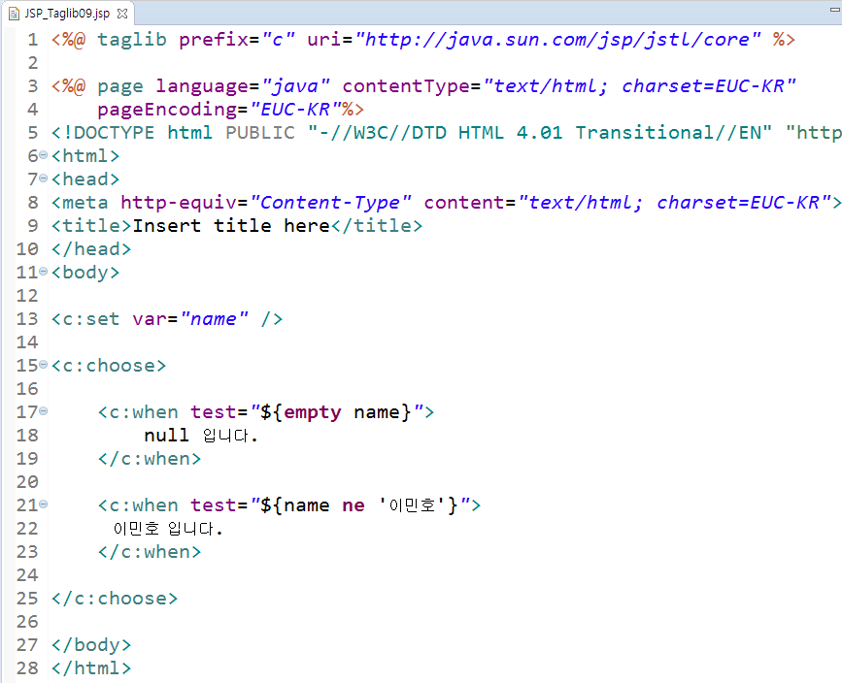
코드

Slide 39

실행결과

Slide 40
JSP
예제 10.

Slide 41

프로젝트 구성

Slide 42
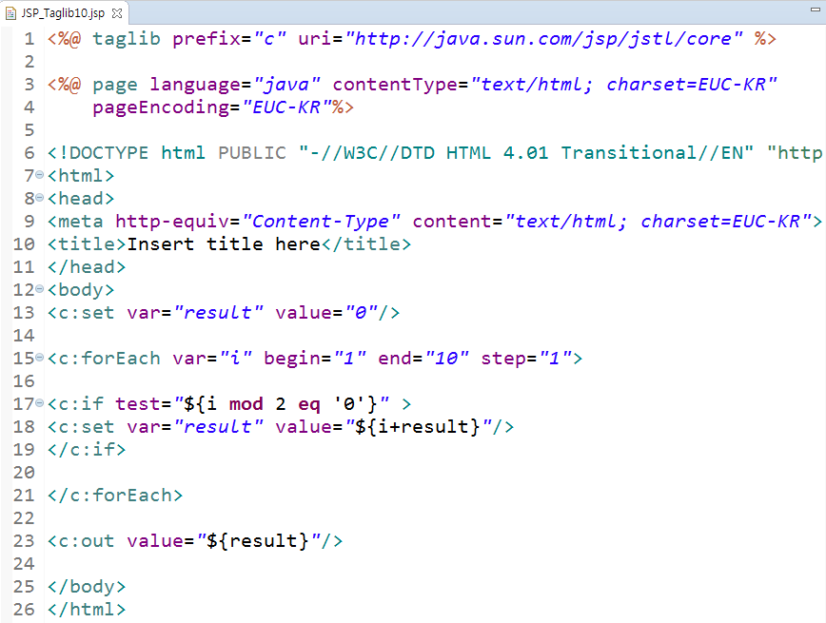
코드

Slide 43

실행결과

Slide 44
끝

